Slide 1

주얼리 파우치 SNS 홍보 영상제작

Slide 2
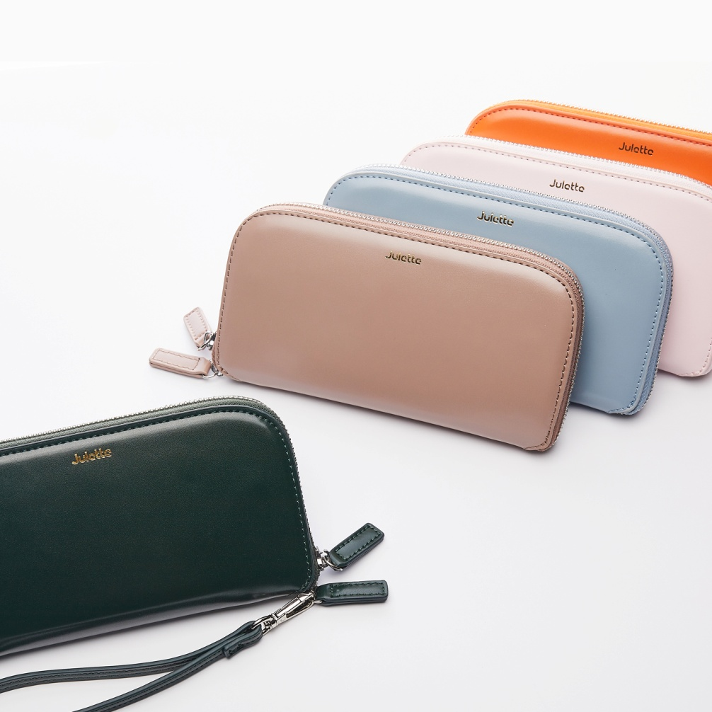
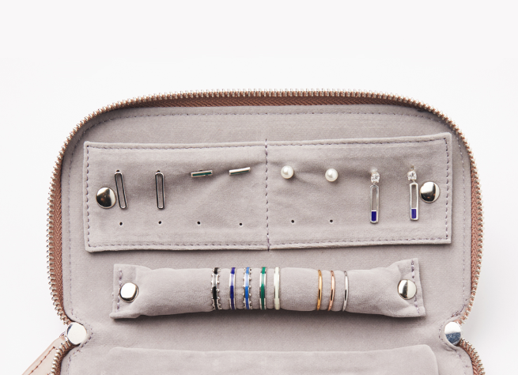
광고 제품

Slide 3
컨셉
여행 갈 때 잘 잃어버리는 주얼리를 주얼리 파우치에 담아 캐리어에 넣어 간편하게 가져갈 수 있다는 점을 돋보이게 하고 싶습니다.
주얼리 파우치가 없이 주얼리를 챙겨 여행갈 때 불편한 점과 파우치에 담아 가져갔을 때 비교영상.
외출시 화장대에 제품이 널부러져 있어 못찾고 나가게 되는 상황과 주얼리 파우치에 정리해서 바로 찾아서 착용하고 나가는 컨셉.

Slide 4
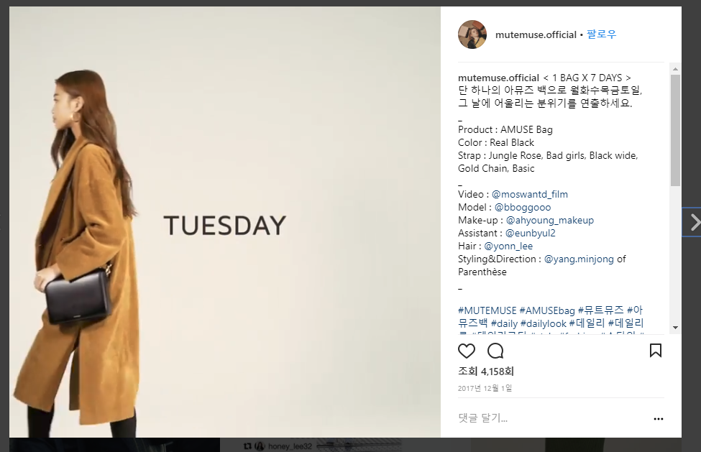
참고 영상
Muteemuse_bag
https://www.instagram.com/p/BcJhrs1F73O/?taken-by=mutemuse.official
여러가지 칼라 스타일에 맞춰 스타일링 바뀌며 브랜드 로고가 나오는 것이 인상 적임

Slide 5
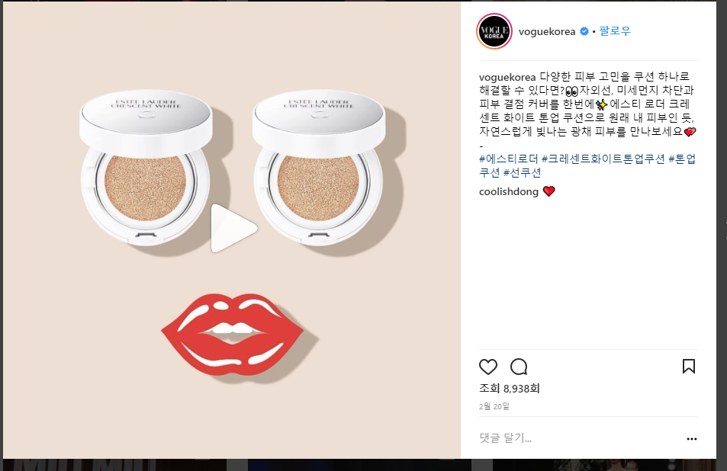
참고 영상
Voguekorea
https://www.instagram.com/p/BfZw7N6ADSt/?taken-by=voguekorea
스탑모션으로 칼라감이 돋보이는 톡톡튀는 영상

Slide 6
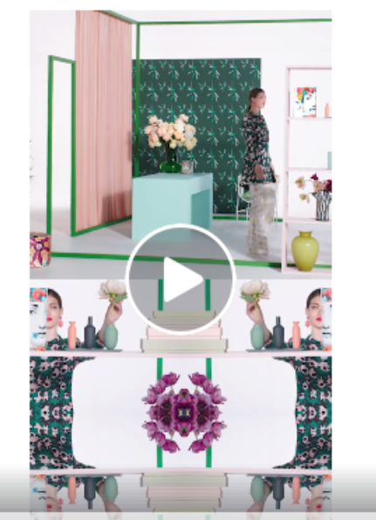
참고 영상
출처미확인
비교 영상 제작시 상하로 나누어 한번에 보여지는 아이디어

